Slide 1
ONA TILI
6-sinf
MAVZU: MAYL SHAKLLARI

Slide 2
Topshiriq
O‘ynadim, o‘yna, o‘ynayapman, o‘ynaylik, o‘ynagin, o‘ynama, o‘ynasam, o‘ynasang, o‘ynasa edi.
shart
buyruq-istak
o‘ynasam
o‘ynasang
xabar
o‘yna
o‘ynasa edi
o‘ynaylik
o‘ynadim
o‘ynagin
o‘ynayapman
o‘ynama

Slide 3
Topshiriq
Berilgan fe’llarni tarkibiy qismlarga ajrating. Buyruq-istak va shart ma’nolarini bildiruvchi qo‘shimchalarni aniqlang.
Aytdim
ayt + di + m
aytsam
ayt + sa + m
ayting
ayt + ing
aytsang
ayt + sa + ng
aytay
ayt + ay
aytsa
ayt + sa
shart
aytsin
ayt + sin
buyruq-istak

Slide 4
BILIB OLING!
Fe’l ifodalagan harakat-holat haqidagi xabar, buyruq-istak, shart ma’nolarini ifodalovchi fe’l shakllari mayl shakllari sanaladi. Fe’llarning uchta mayl shakli mavjud: 1)xabar mayli;
2) buyruq-istak mayli;
3) shart mayli.

Slide 5
238- mashq
Avvallari yashash uchun yozdim, endi yozish uchun yashayapman.
Inson qanchalik uzoq yashasa, yana shuncha
ko‘proq yashagisi keladi.
Yozdim, yashayapman, yashagisi keladi – xabar mayli.
Yashasa – shart mayli.

Slide 6
238- mashq
3. Qarilikdan qo‘rqma, unga hali yetish kerak.
4. O‘n olti asr oldin toshga o‘yib bitilgan O‘rxun
bitiklarini o‘qing. (Asqad Muxtor)
Qo‘rqma, o‘qing – buyruq-istak mayli.

Slide 7
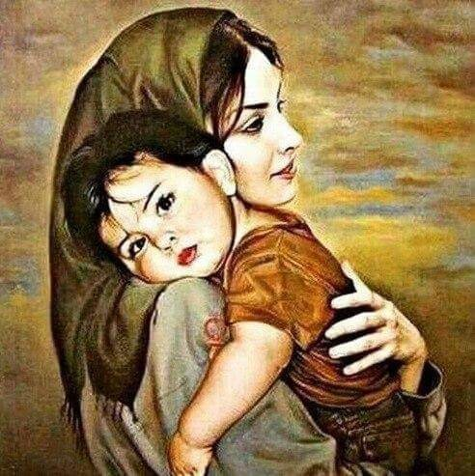
239- mashq
“Onalarni e’zozlang” mavzusida bog‘lanishli matn tuzing. Unda ishtirok etgan fe’llarning qaysi mayldaligini ayting.
Tayanch so‘zlar: dunyo, aziz, farzand, mehribon, jannat, duo, muqaddas, ulg‘aytirmoq, ardoqlamoq, qadrlamoq, xizmat qilmoq.

Slide 8
240- mashq
Berilgan gaplardagi fe’llarni toping va qaysi mayldaligini aniqlang.
Zebi yuragida tugilib yotgan zo‘r tugunni yechib
yuborgan edi. (Cho‘lpon)
2. Koyima, qizim, —dedi ona, — o‘rtog‘ingni quruq
jo‘natmaymiz. (Cho‘lpon)
Yechib yuborgan edi, dedi, jo‘natmaymiz – xabar mayli.
Koyima – buyruq-istak mayli.

Slide 9
240- mashq
3. To‘qlikda ochlikni o‘yla, boyiganda muhtojlikni. (Maqol)
4.Odamlar seni bilmasa ham, sen odamlarni bil. (Asqad Muxtor)
O‘yla, bil – buyruq-istak mayli.
Bilmasa – shart mayli.

Slide 10
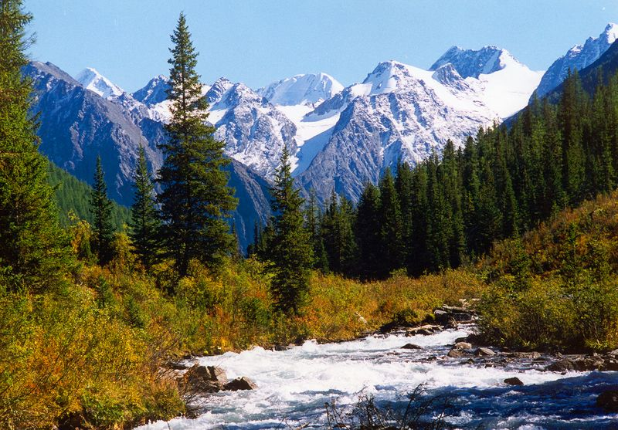
Mustaqil bajarish uchun topshiriq:
241-mashq. “Tog‘da” mavzusida bog‘lanishli matn tuzing. Unda ishtirok etgan fe’llarning mayllarini aniqlang.

